Slide 1

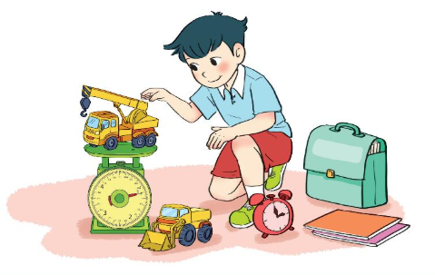
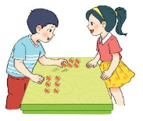

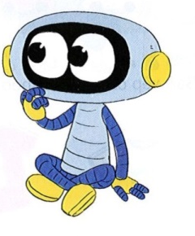
TOÁN
2

Slide 2


Khởi động

Slide 3
1
Số?
Mẫu: Băng giấy màu vàng ngắn hơn băng giấy màu xanh mấy xăng-ti-mét?
6 cm – 4cm = 2 cm
7 cm
a) Băng giấy màu đỏ dài hơn băng giấy màu vàng mấy xăng-ti-mét?
7 cm – 4 cm = cm
4 cm
?
3
b) Băng giấy xanh ngắn hơn băng giấy đỏ mấy xăng-ti-mét?
cm – cm = cm
6 cm
?
?
1
7
?
6

Slide 4

Bài 4
HƠN, KÉM NHAU BAO NHIÊU

Slide 5

Sách Toán_trang 17

Slide 6
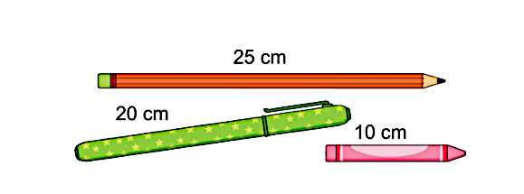
2
a) Bút nào ngắn nhất?
B
A
B. Bút mực
A. Bút chì
C
C. Bút sáp
Notes:
GV click vào đáp án A, B, C để kiểm tra kết quả nhé

Slide 7
b) Số?
Bút chì dài hơn bút mực cm.
Bút sáp ngắn hơn bút chì cm.
?
5
( 25 cm – 20 cm = 5 cm)
15
?
( 25 cm – 10 cm = 15 cm)
Notes:
GV click vào đáp án A, B, C để kiểm tra kết quả nhé

Slide 8
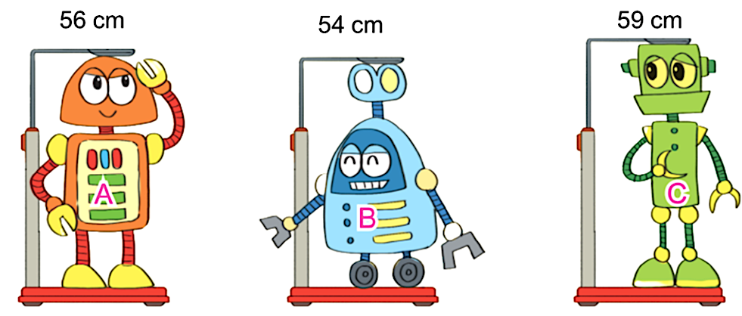
3
Ba bạn rô-bốt rủ nhau đo chiều cao.
Rô- bốt cao nhất là?
B
A
B. Rô- bốt B
A. Rô- bốt A
C
C. Rô- bốt C

Slide 9
b) Số?
Rô-bốt A cao hơn rô-bốt B cm.
Rô-bốt B thấp hơn rô-bốt C cm.
?
2
( 56 cm – 54 cm = 2 cm)
5
?
( 59 cm – 54 cm = 5 cm)

Slide 10
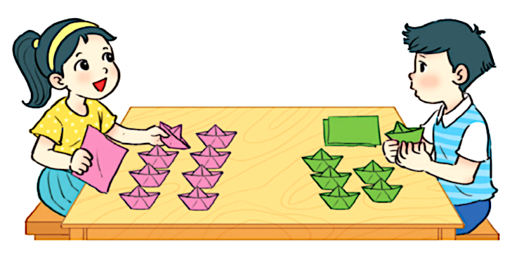
4
Mai và Nam gấp được các thuyền giấy như hình dưới đây:
8
6
Mai gấp được 8 cái thuyền, Nam gấp được 6 cái thuyền. Hỏi:
a) Mai gấp được hơn Nam mấy cái thuyền?
b) Nam gấp được kém Mai mấy cái thuyền?

Slide 11
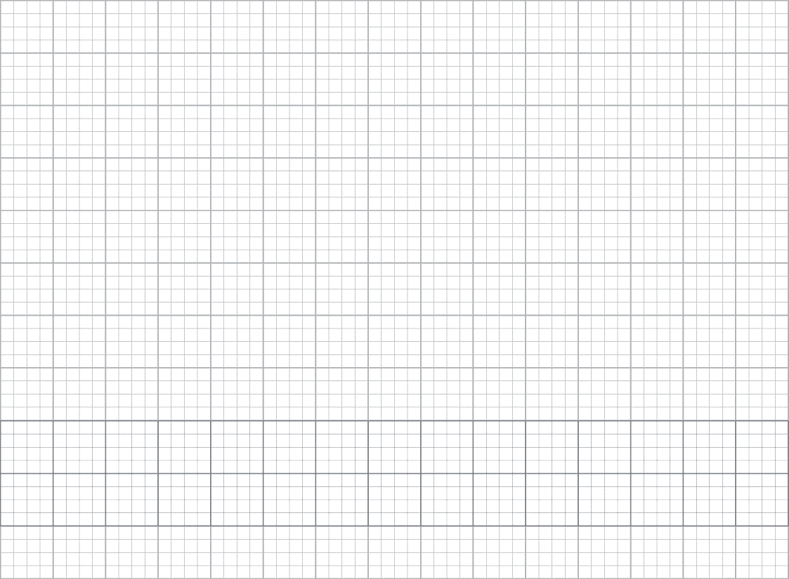
4
Bài giải
a) Mai gấp đưϑ hΩ Nam số cái κuΐϛn là
8 – 6 = 2 ( cái thuyền)
Đáp số: 2 cái thuyền
Bài giải
b) Nam gấp đưϑ Γ˛m Mai số cái κuΐϛn là:
8 – 6 = 2 ( cái thuyền)
Đáp số: 2 cái thuyền
Notes:
.

Slide 12
Bước1
Tìm hiểu bài toán
Các bước làm toán có lời văn
Bước 2
Tìm phép tình
Viết bài giải
Bước 3
Notes:
Gv linh động thay thế nội dung dặn dò nhé!

Slide 13

Củng cố

Slide 14
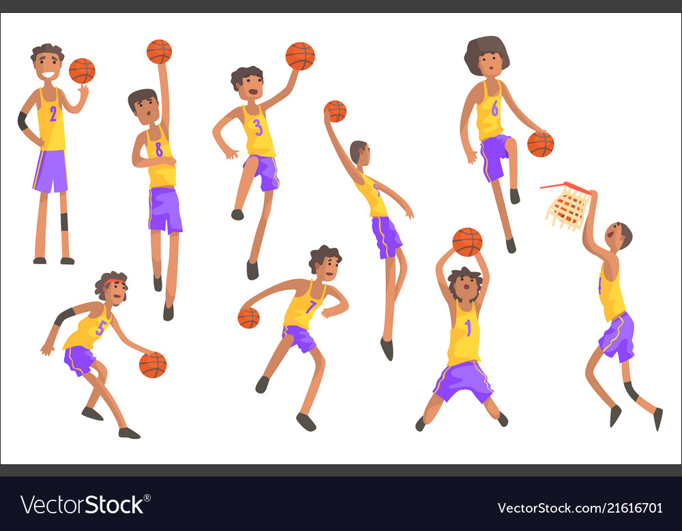
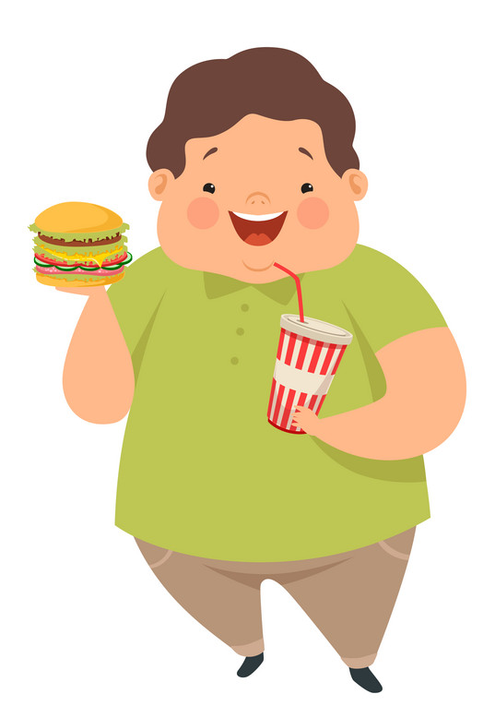
Ai là người cao hơn? Theo em vì sao?
Notes:
Người chơi bóng rổ cao nhất. Chơi bóng rổ và các môn thể thao có thể giúp em cao hơn. Ngược lại, ăn nhiều, ít vận động sẽ béo phì và chiều cao chậm pt hơn

Slide 15
1
Xem lại bài đã học
Dặn dò
2
Hoàn thành bài …
Chuẩn bị: Bài 5: Ôn tập phép cộng, phép trừ (không nhớ) trong phạm vi 100 (tr.19)
3
Notes:
Gv linh động thay thế nội dung dặn dò nhé!

Slide 16

Tạm biệt các bạn!
Tạm biệt các bạn!

